Slide 1
C#윈도우 폼 로또 프로그램
정의인

Slide 2
목차
프로그램 개요
개발 일정

Slide 3
로또 프로그램
WindowForm 을 사용
렌덤함수를 사용할 떄 중복되는 숫자 삭제
배열의 값을 TextBox에 출력해야한다.
ListBox를 사용해서 번호 이력을 알려준다.
배열 정렬을 사용했는데 작은 숫자 우선적으로 출력을 했지만 로또는 정렬하지 않아서 기능을 지웠다.
쓰레드 슬립을 사용하여 텀 을 주었다.

Slide 4
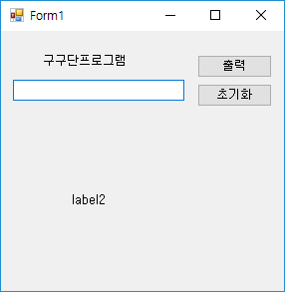
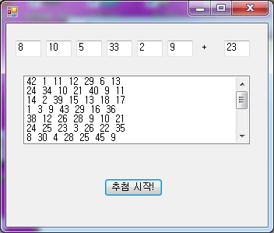
실행 화면

Slide 5
감사합니다

